Slide 2
¿Qué es FUAS?
El Formulario de Acreditación Socioeconómica FUAS es la manera
que tiene el Estado de recabar los datos que acrediten tu situación
Económica y así poder ayudarte a financiar tus estudios superiores.
Si tus datos demuestran que perteneces al 60% de menores ingresos del país, tienes el derecho a beneficios como la Gratuidad en las instituciones adscritas y otros beneficios escalonados en otras instituciones.

Slide 3
Para acceder a Gratuidad

Slide 4
Beneficios estudiantiles según el tipo de institución al que postulas
Tipo de institución | Beneficio | % de vulnerabilidad a postular y acceder
Adscritas a gratuidad | Gratuidad: matrícula y arancel por la duración nominal de la carrera. | 60% menor ingreso del país
Acreditadas | Becas: de $500 mil a 100% del arancel de referencia por la duración formal de la carrera. | 60%, 70% y 80% menor ingreso del país.
CRUCH Acreditadas | Crédito Fondo Solidario: hasta el 100% del arancel de referencia. Hasta 50% adicional a la duración formal de la carrera. | 60%, 70% y 80% menor ingreso del país.
Comisión Ingresa | Créditos con Garantía Estatal (CAE): Hasta el 100% del arancel de referencia. Hasta 3 años adicionales a la duración formal de la carrera, dependiendo el tipo de carrera. | No requiere nivel Socioeconómico

Slide 5
Cálculo del promedio mensual de ingresos de un integrantes del hogar
En el FUAS debes ingresar el PROMEDIO MENSUAL de ingresos de 2023 y 2024, de cada integrante de tu hogar.
Ejemplo:
N° DE MES | MES | SITUACIÓN LABORAL | TOTAL HABERES MENOS DESCUENTOS LEGALES
1 | Enero | Cesante | $0
2 | Febrero | Cesante | $0
3 | Marzo | Trabajo informal sin boleta ni contrato | $250.000
4 | Abril | Trabajo informal sin boleta ni contrato | $250.000
5 | Mayo | Cesante | $0
6 | Junio | Trabajo informal con boleta y contrato | $400.000
7 | Julio | Trabajo informal con boleta y contrato | $400.000
8 | Agosto | Trabajo informal con boleta y contrato | $400.000
9 | Septiembre | Trabajo con contrato | $500.000
10 | Octubre | Trabajo con contrato | $500.000
11 | Noviembre | Trabajo con contrato | $500.000
12 | Diciembre | Trabajo con contrato | $500.000
Suma total | $3.700.000
Total ingreso de 1 año $3.700.000 dividido por 12 da el promedio mensual : $308.333
Si postulas en el año en curso, se suman los últimos 10 meses, el resultado se divide por 10

Slide 6
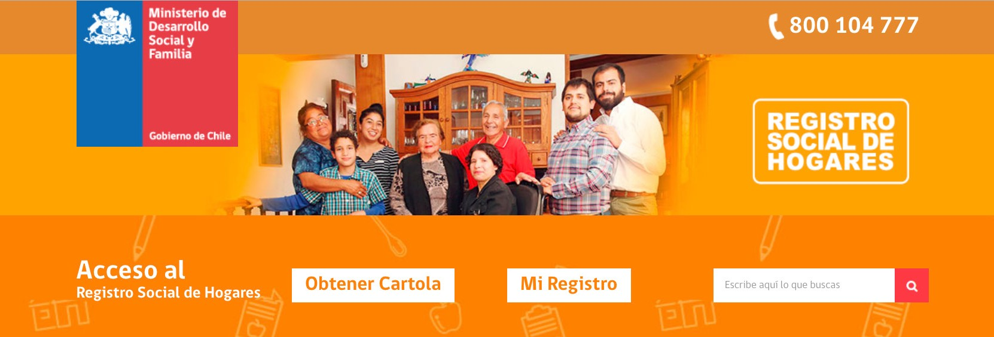
Como facilitar el procesamiento de la información que ingresas al FUAS ingresando los datos de tu hogar en el Registro Social de Hogares
El Registro Social de Hogares es el sistema que utiliza el Estado para apoyar la postulación y selección de beneficiarios a diversas prestaciones sociales o subsidios otorgados por el Estado, y consiste en una base de datos que contiene información declarada por la ciudadanía y datos administrativos.
Si tu hogar no tiene RSH, solicita su ingreso.
Si ya tienes RSH verifica que los datos de tu hogar estén actualizados.
www.registrosocial.gob.cl

Slide 7
Requisitos generales para optar a la Gratuidad universitaria
Provenir de los hogares pertenecientes al 60% de menores ingresos del país.
Matricularse en alguna de las instituciones adscritas a la gratuidad.
No contar con un título profesional previo o un grado de licenciatura terminal, obtenido en alguna institución nacional o extranjera.

Slide 8
Se podrá acceder a Gratuidad excepcionalmente en los siguientes casos:
Estudiantes con licenciatura que optan por cursar un programa conducente a un título de profesor o educador, bajo las condiciones que señala la normativa.
Estudiantes con título técnico de nivel superior, que se matriculan en carreras conducentes a título profesional, con o sin licenciatura.
Si ya eres estudiante de la educación superior, no debes haber excedido la duración nominal de la carrera.
Tener nacionalidad chilena, o bien ser extranjero con residencia definitiva vigente o residencia temporal.
  En caso de tener residencia temporal, el estudiante debe además contar con enseñanza media completa cursada en Chile.

Slide 9
Mantención de la Gratuidad
Mantener matrícula anual en una institución de educación superior adscrita a gratuidad.
Permanecer dentro de la duración nominal de la carrera
(no es posible recibir el beneficio por más tiempo).

Slide 10
Para acceder a Becas

Slide 11
Becas de Arancel
Requisitos académicos:
En general, puntaje igual o superior a 510 Puntos en PAES o el anterior (puntaje PDT regular rendida el año 2021 o PDT invierno. NEM de 5,0 o más.
No tener título profesional ni técnico de nivel superior (a excepción de la Beca de Articulación).
Mantención del beneficio
Matrícula anual en la carrera.
Permanencia dentro de la duración formal de la carrera.
Aprobación del 60% de ramos inscritos durante el primer año de la carrera y de un 70% desde el segundo año.
No requiere una nueva inscripción en el FUAS.

Slide 12
Fondo Solidario de Crédito Universitario
Requisitos académicos:
Puntaje igual o superior a 485 puntos de la PAES o PDT del año de admisión a la carrera o el anterior.
No tener título profesional ni técnico de nivel superior.
Mantención del beneficio
Matrícula anual en la carrera.
Aprobación de al menos el 50% de asignaturas inscritas durante toda la carrera (4º semestre).
Mantención de Nivel Socioeconómico.
No requiere una nueva inscripción en el FUAS.
El financiamiento puede extenderse hasta un 50% adicional, respecto de la duración formal de la carrera.
La renovación del CAE, se debe realizar directamente en www.ingresa.cl

Slide 13
Etapas del proceso

Slide 14

Etapas para acceder a los Beneficios Estudiantiles para Educación Superior (Gratuidad, Becas y Créditos)
Inscripción
FUAS
Resultados de Preselección
Apelación
Inscripción FUAS
Resultados de Nivel
Socioeconómico
Resultados de Asignación
Ingresando al sitio fuas.cl y seguir las instrucciones para completar el formulario online
Resultados de todos aquellos postulantes que, de acuerdo a la información que entregaron en el FUAS, cumplen con los requisitos académicos
Si optaste a los beneficios, pero no obtuviste ninguno, o recibiste alguno y consideras que podrías optar a uno con mayor cobertura, puedes apelar.
En esta etapa se muestra en qué nivel se encuentra tu situación económica según los datos que ingresaste, y qué beneficios te corresponden.
Al matricularte en una institución, esta realiza una evaluación socioeconómica. Ambos son requisitos para la asignación del beneficio
Sumado a los requisitos anteriores, es imprescindible que la institución informe la matrícula al Mineduc, solo así se liberan los fondos para tu beneficio.

Slide 15
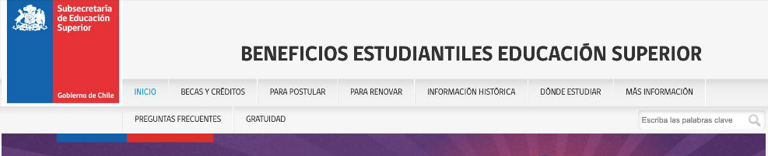
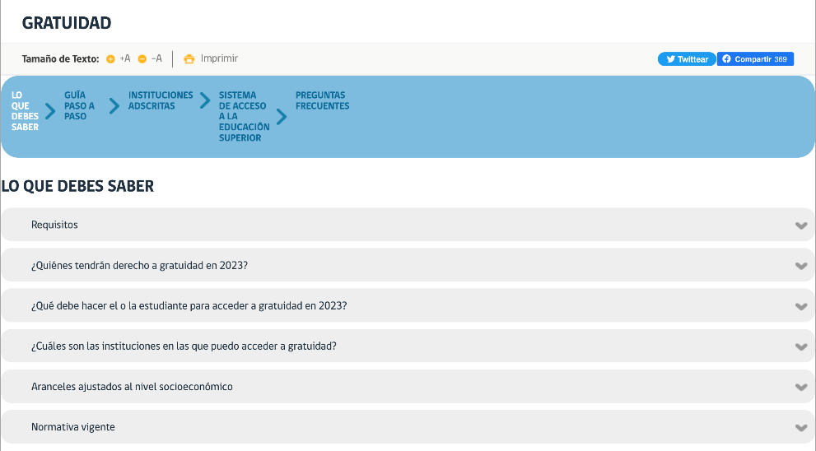
Portal.benficiosestudiantiles/gratuidad.cl
REQUISITOS
PASOS PARA OPTAR AL BENEFICIO
UNIVERSIDADES ADSCRITAS
PREGUNTAS FRECUENTES
NOTICIAS
AGENDA DE PROCESOS

Slide 16
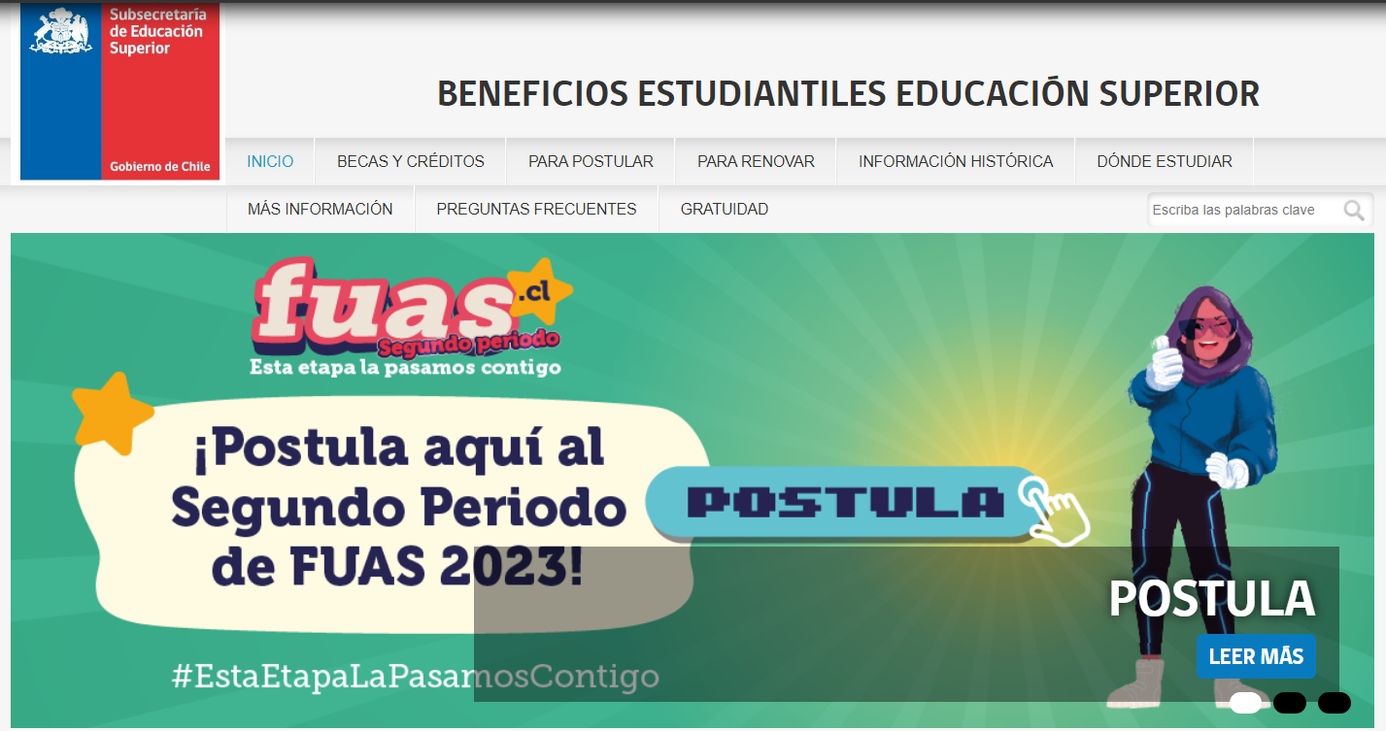
www.beneficiosestudiantiles.cl
REQUISITOS DE BECAS Y FSCU
PASOS PARA OPTAR A LOS BENEFICIOS
REQUISITOS PARA RENOVAR BENEFICIOS
INSTITUCIONES Y ARANCELES DE REFERENCIA
FECHAS IMPORTANTES DEL PROCESO AGENDA DE PROCESOS
AGENDA DE ACTIVIDADES ONLINE O EN TERRENO

Slide 17
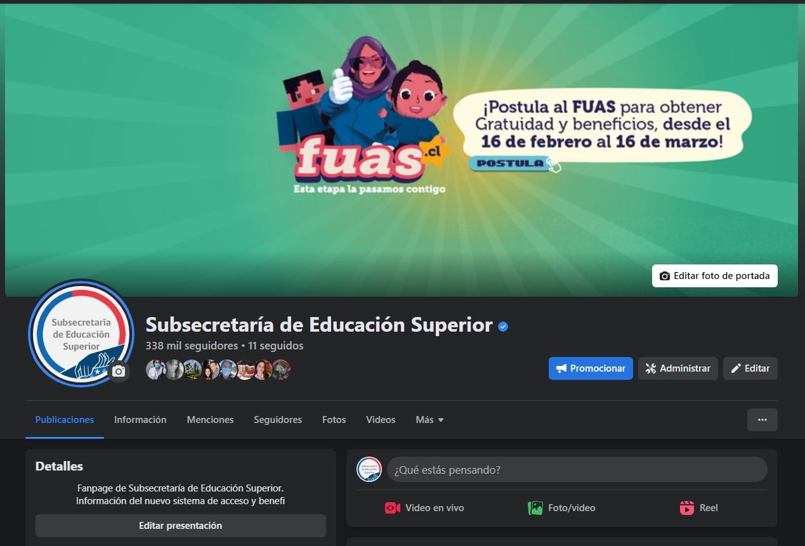
Fanpage Subsecretaría de Educación Superior

Slide 18



Otros
www.ingresa.cl
facebook.com/comisioningresa
600 901 1000
Requisitos, fechas
y consultas de CAE
www.ayudamineduc.cl
Facebook.com/mineduc
twitter.com/Mineduc
youtube.com/mineducchile
600 600 2626 Consultas, reclamos,
denuncias y certificados gratuitos
www.junaeb.cl
facebook.com/gobiernojunaeb
twitter.com/EquipoJUNAEB
600 6600 400 Requisitos,fechas
y consultas de Junaeb
www.mifuturo.cl
facebook.com/mifuturocl
Buscador de carreras e IES
y cifras de ingreso y empleabilidad

